Slide 1

第一章
第一节 软组织开放性损伤
创伤

Slide 2

因
果
外部因素
机体组织器官
机体做出反应
损
伤

Slide 3
因
果
锐性/强烈钝性外力
伤口及身在组织于外界相通
机体组织器官
创
伤

Slide 4
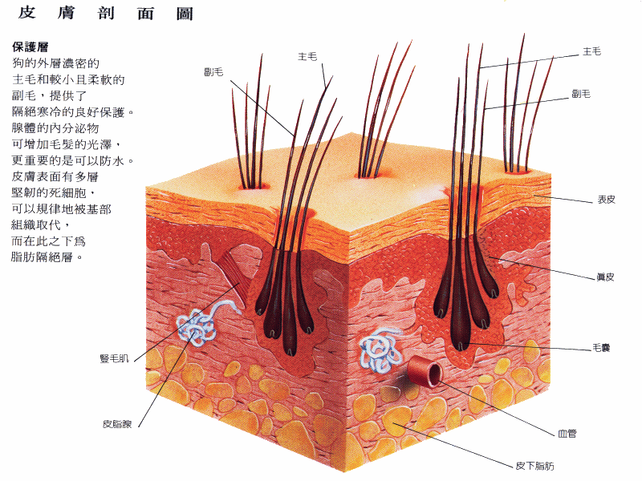
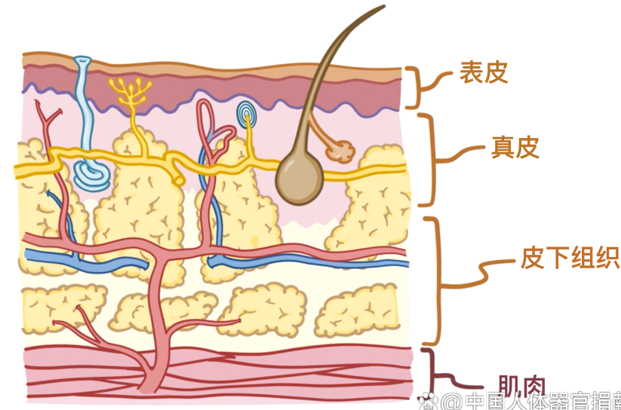

Slide 5
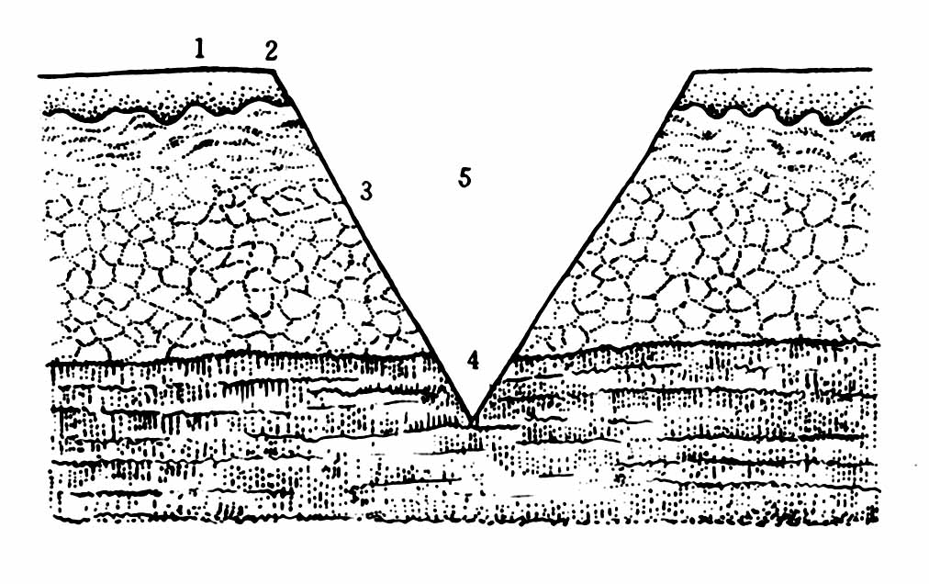
1. 创围 2. 创缘 3. 创面 4. 创底 5. 创腔

Slide 6
第一章
第二节 软组织非开放性创损伤
挫伤、血肿、淋巴外渗

Slide 7
因
果
钝性外力
机体组织器官
非开放性
挫
伤

Slide 8
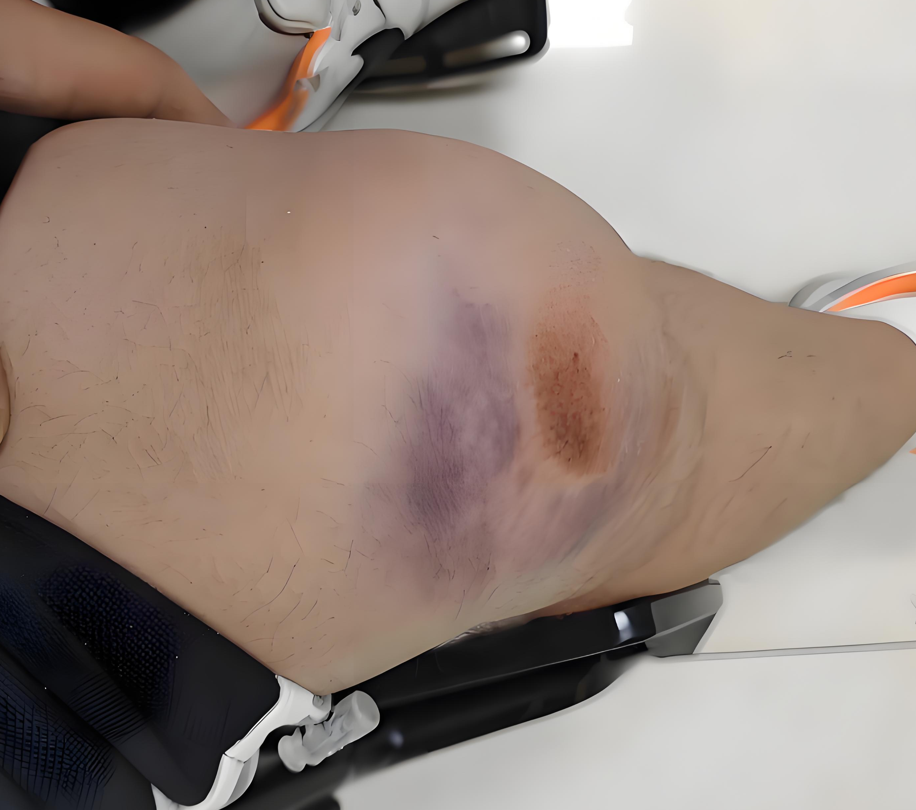
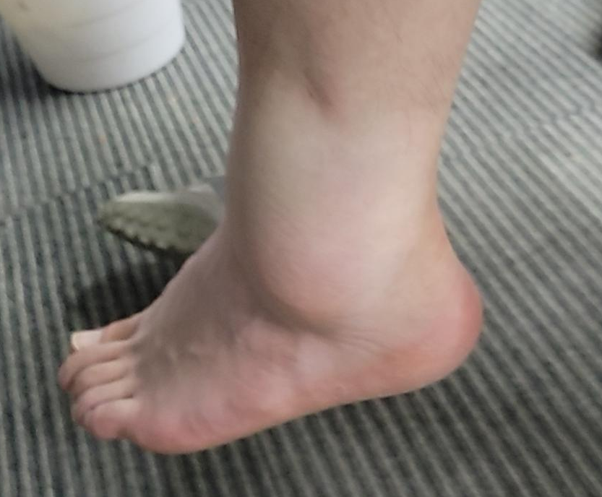

Slide 9
因
果
外力
血管破裂
充血的腔洞
血
肿

Slide 10
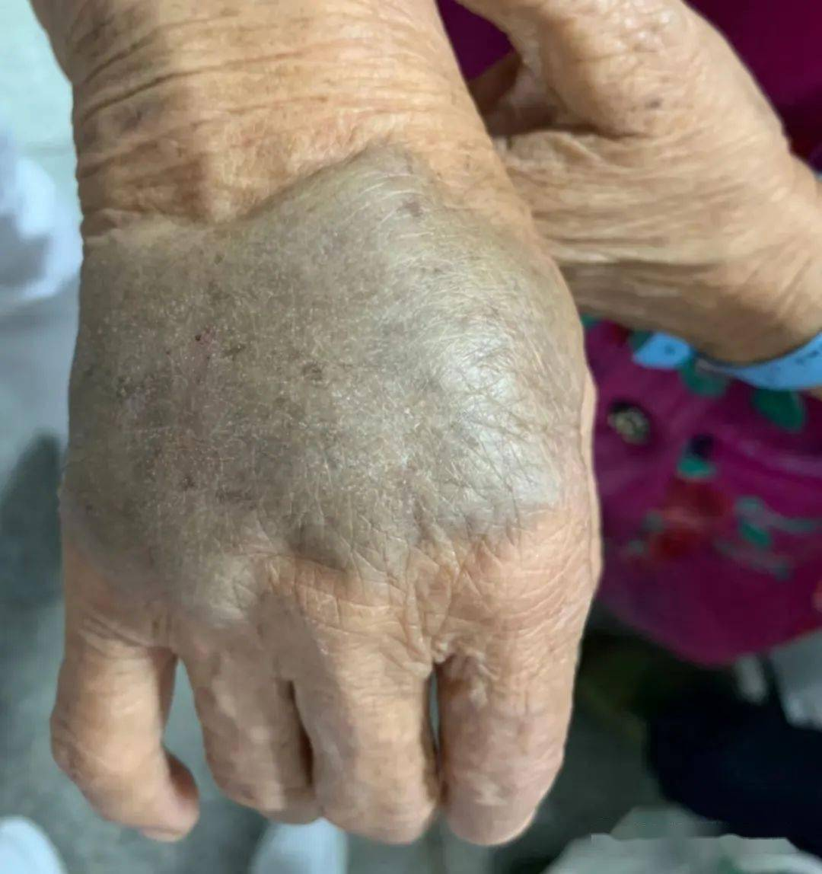
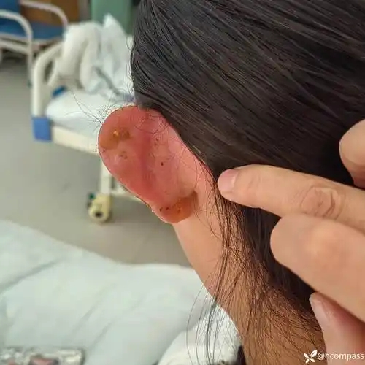

Slide 11
因
果
钝性外力
淋巴管破裂
聚集在组织内
淋巴
外渗

Slide 12
第一章
第三节 物理化学损伤

Slide 13
因
果
高温
蛋白质（酶）变性
机体组织/器官
热
伤

Slide 14
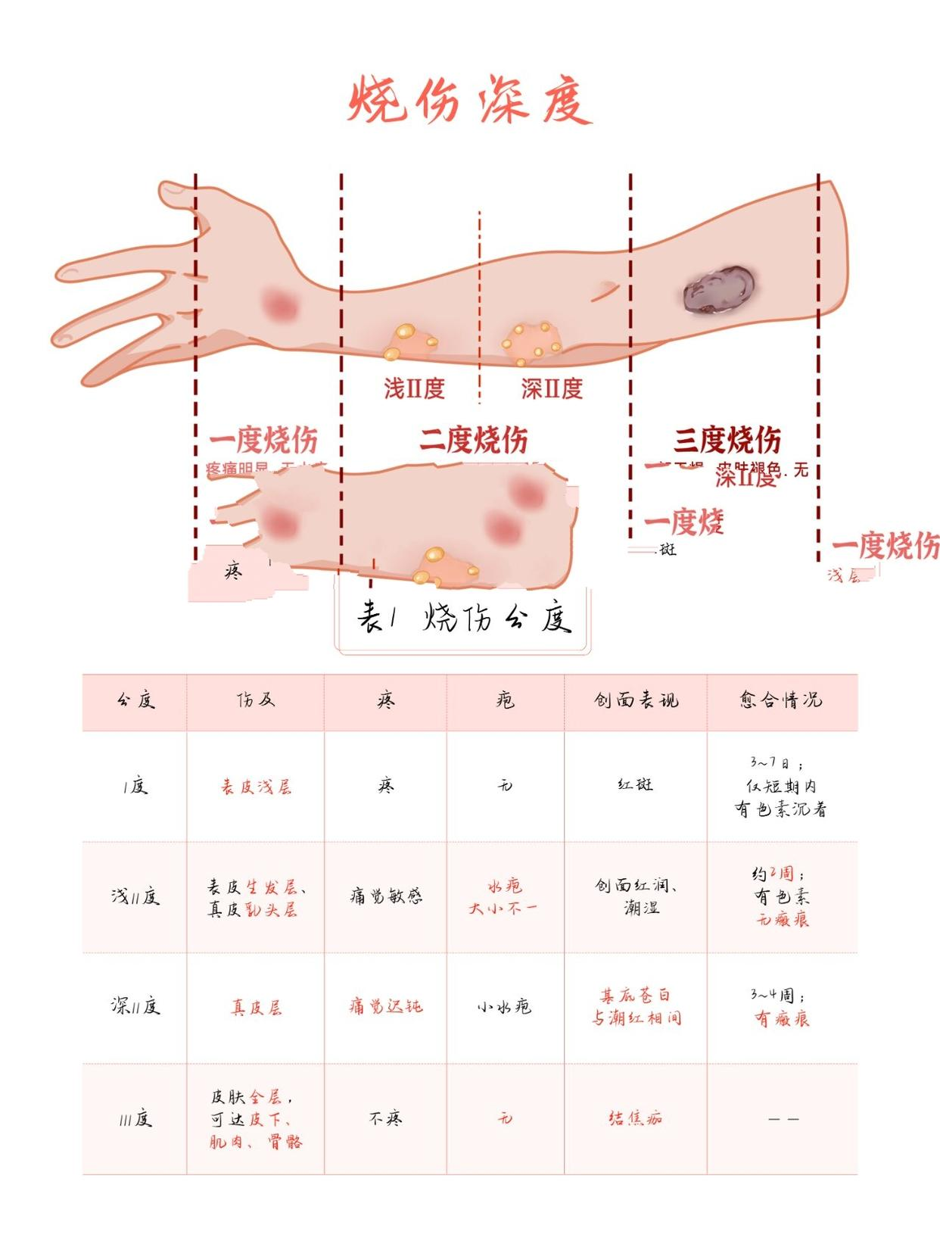

Slide 15
因
果
低温
机体组织/器官
细胞损伤
冻
伤

Slide 16
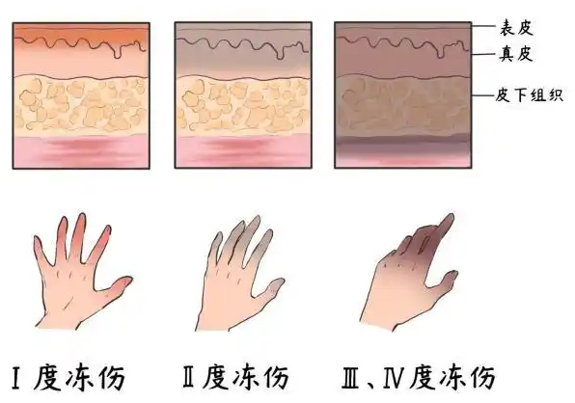

Slide 17
因
果
灼烧作用化学物质
破坏
机体组织/器官
化学性
伤

Slide 18

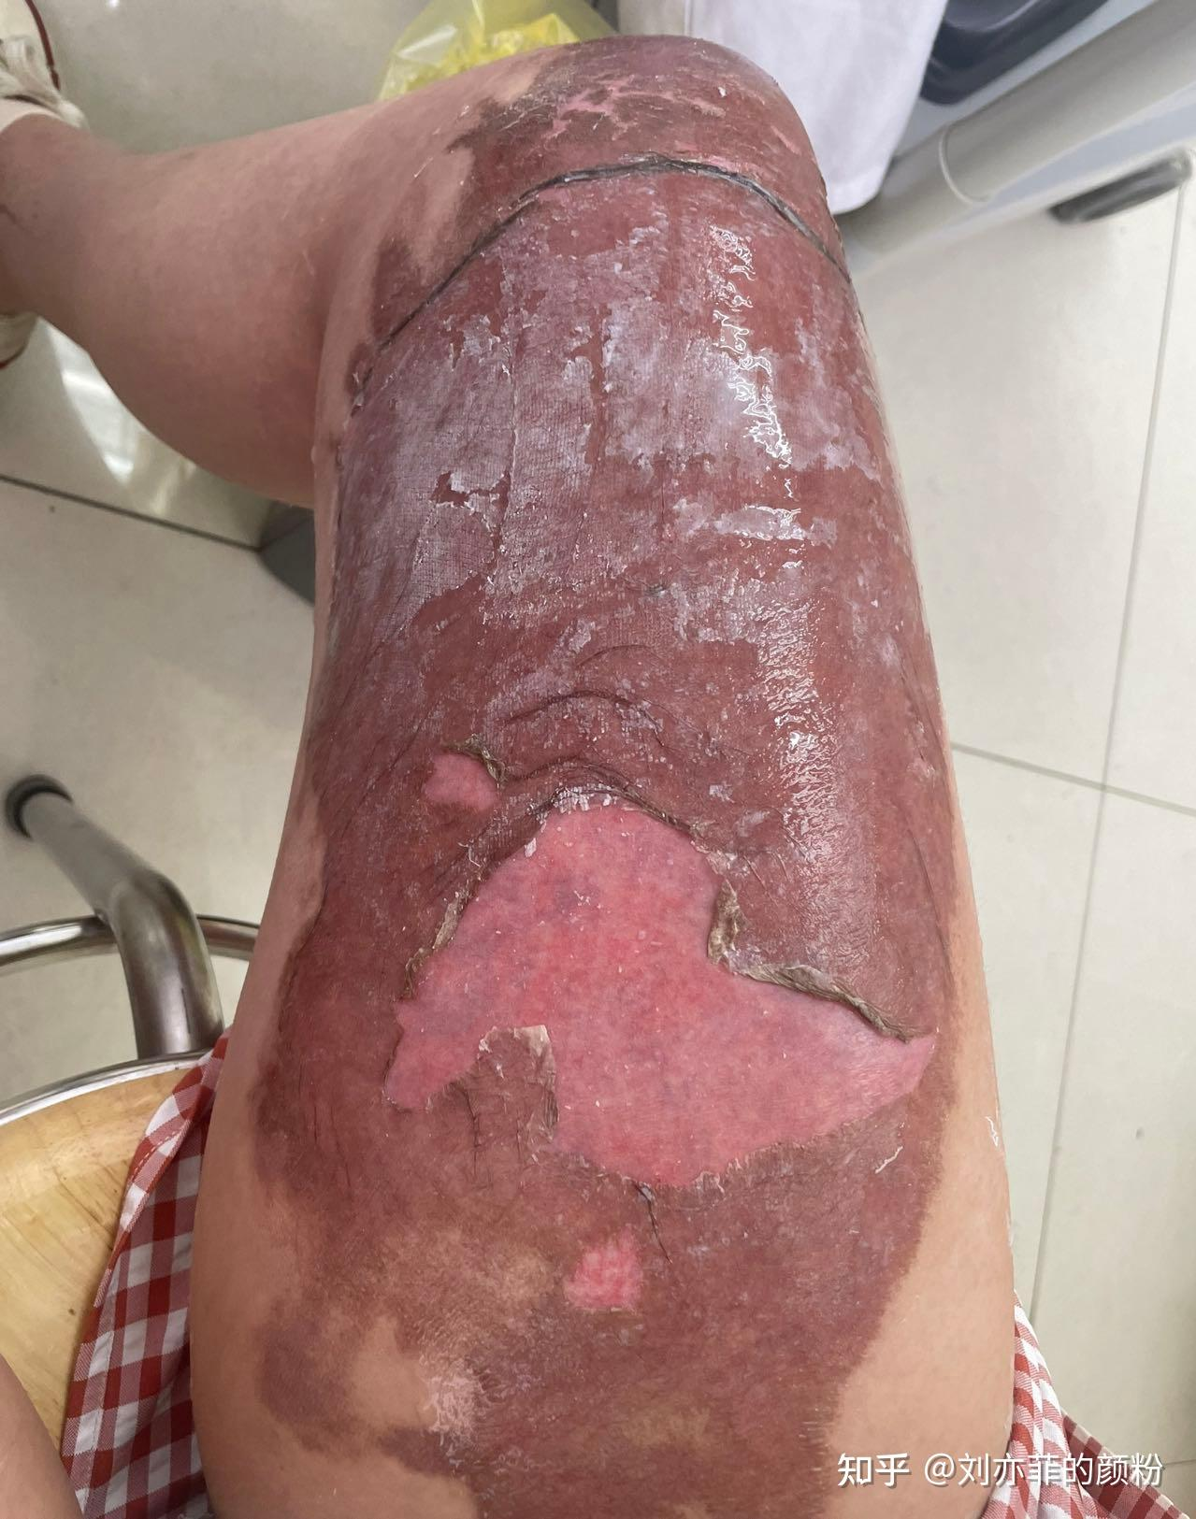
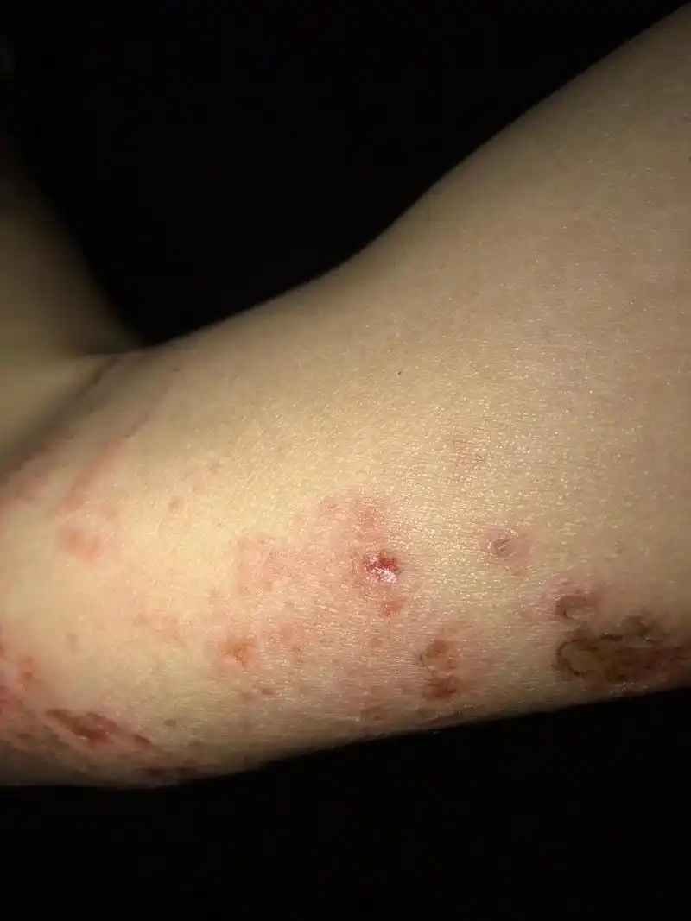
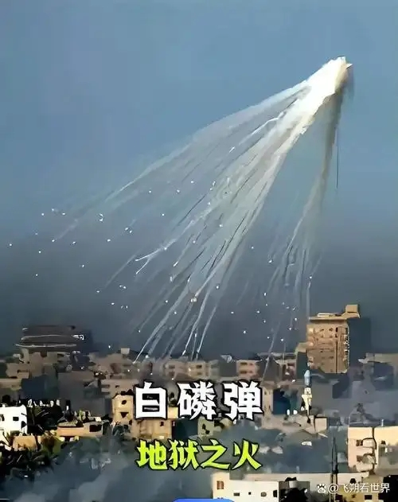
trizol酸性试剂烧伤
火碱烧伤
白磷弹

Slide 19
第一章
第四节 损伤并发症

Slide 20
因
果
机体组织/器官皮肤黏膜出现伤口
1.深在组织与体表相通
单盲管（窦道）
外界因素
2.空腔器官与体表相同
双边开口（瘘管）

Slide 21

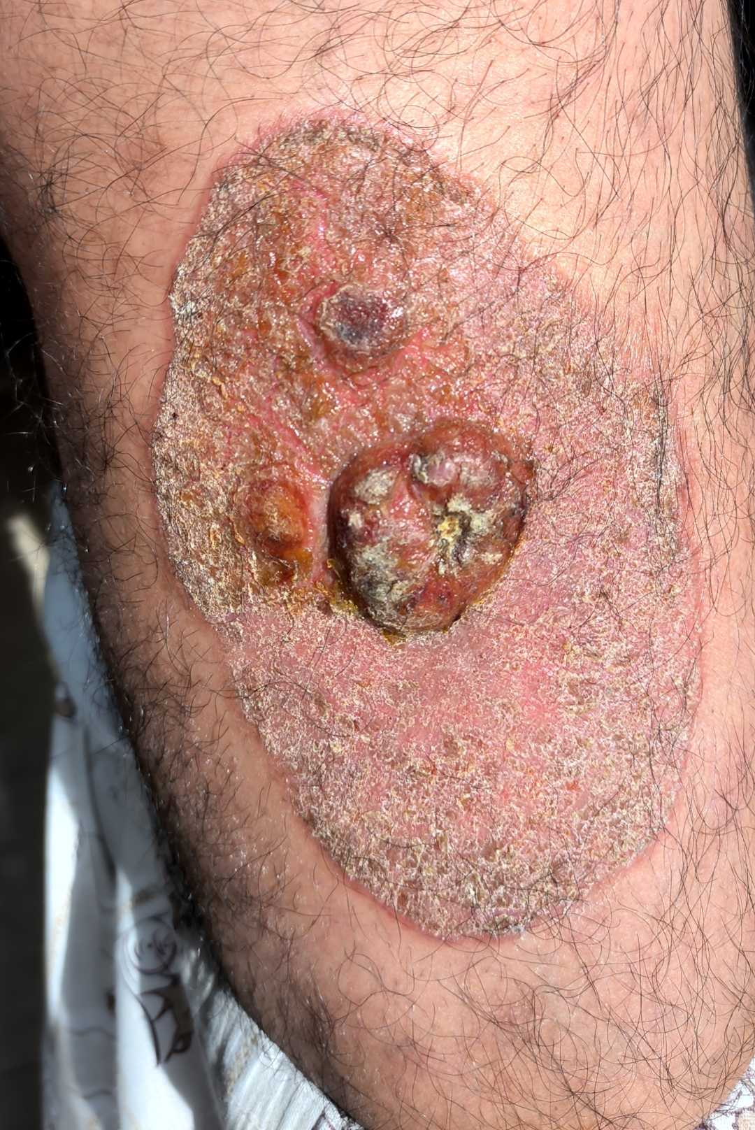
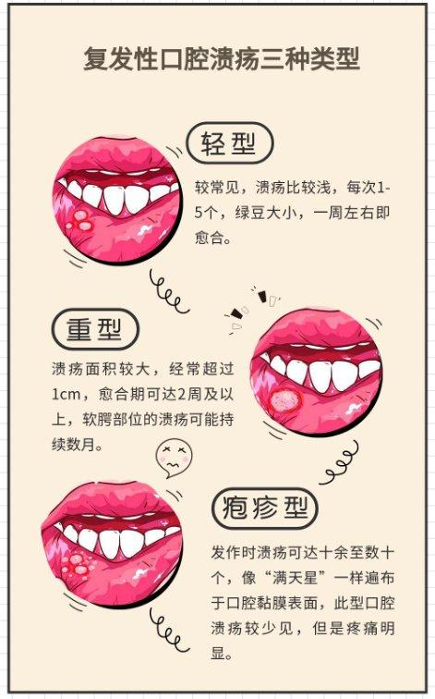


Slide 22
因
果
皮肤/黏膜
溃烂
经久不愈和
病理肉芽创
外界因素
溃
疡

Slide 23

瘘管
窦道
溃疡
空腔器官

Slide 24
因
果
果
组织细胞被
破坏
腐败性病菌感染
外界因素
失活
形变
坏
死
疽

Slide 25
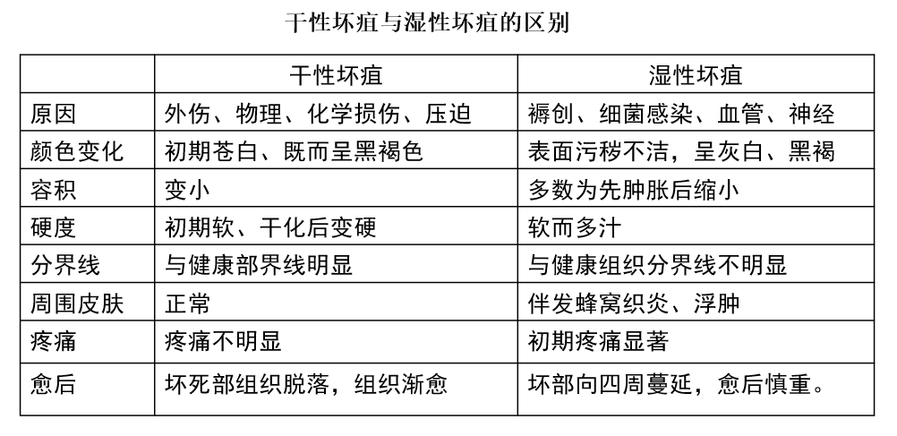

Slide 26
因
果
机体
正常机能停止
多系统障碍症候群
各种因素
休
克

Slide 27
迂回通路：
血液
微动脉
后微动脉
毛细血管前括约肌
真毛细血管网
微静脉
直捷通路：
血液
微动脉
后微动脉
通血毛细血管
微静脉
动-静脉短路：
血液
微动脉
动脉
动-静脉吻合支
微、静脉

Slide 28
α受体（血管，皮肤痉挛）
刺激
释放
刺激
微循环血量减少
各种导致休克的原因
交感-肾上腺髓质兴奋
儿茶酚胺
β受体（动静脉短路开放）

Slide 29
休克III期
（1）特点：微循环障碍，不灌不流（毛细血管前后）
（2）机制：长时间缺氧，中毒
微血管麻痹，障碍
前后阻力无效
微循环衰竭
DIC发生，血栓

Slide 30
休克1期（微循环缺血期，休克代偿期）
（1）特点：缺血，灌小于流（毛细血管前后）
（2）过程：全身血管收缩
毛细血管前阻力大于后阻力
大量血管关闭
直捷和动静脉通路打开
迂回通路大部分失效
（3）机制：
α受体（血管，皮肤痉挛）
刺激
释放
刺激
微循环血量减少
各种导致休克的原因
交感-肾上腺髓质兴奋
儿茶酚胺
β受体（动静脉短路开放）

Slide 31
休克1期（微循环缺血期，休克代偿期）
（1）特点：缺血，灌小于流（毛细血管前后）
（2）过程：全身血管收缩
毛细血管前阻力大于后阻力
大量血管关闭
直捷和动静脉通路打开
迂回通路大部分失效
（3）机制：
α受体（血管，皮肤痉挛）
刺激
释放
刺激
微循环血量减少
各种导致休克的原因
交感-肾上腺髓质兴奋
儿茶酚胺
β受体（动静脉短路开放）

Slide 32
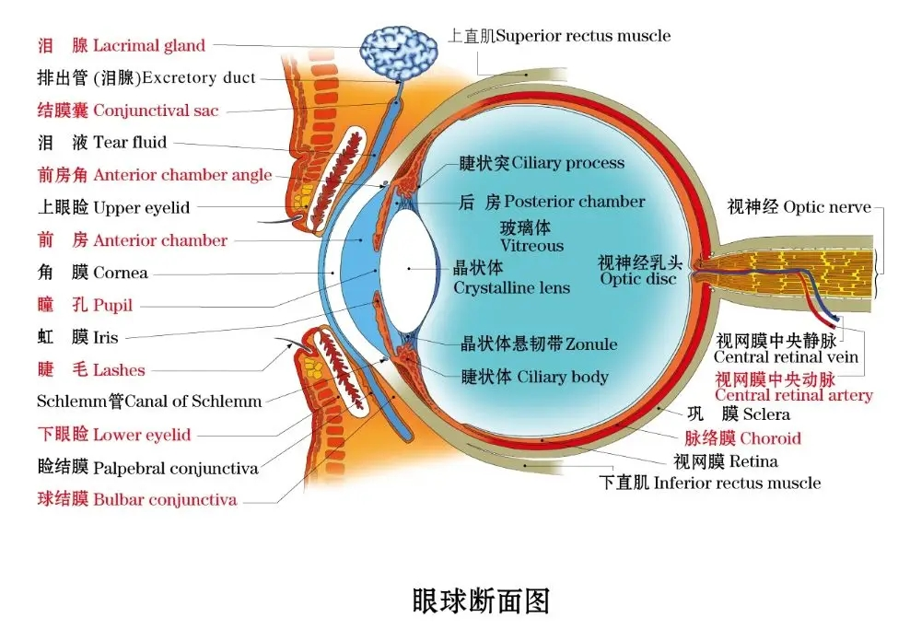
https://www.bilibili.com/video/BV1b541187vW/?spm_id_from=333.337.search-card.all.click&vd_source=f674f3a0bbcab2c1aaea659877a397dc

Slide 33
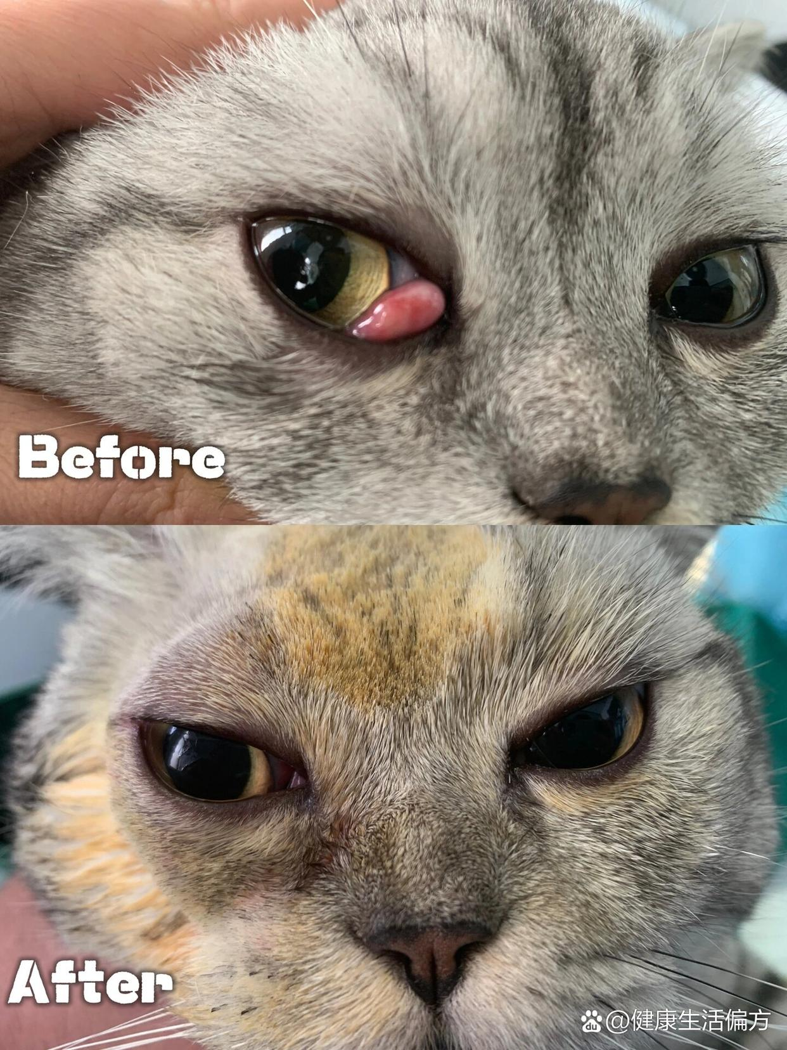
瞬膜，又称第三眼睑，是位于犬、猫眼内眦薄膜状组织 瞬膜保护角膜，同时其内的腺体还有分泌泪液的功能。瞬膜腺分泌提供了占眼球表面泪液层35%的泪液，如果不做治疗或者做传统的切除术，患病动物后续发生干性角膜结膜炎（KCS）的概率会增高。

Slide 34
青光眼手术怎么做的
https://m.baidu.com/bh/m/detail/sv_12498175060708947955

Slide 35
完整版泪道探通
https://www.bilibili.com/video/BV1zT4y1p7Jb?spm_id_from=333.788.recommend_more_video.0&vd_source=f674f3a0bbcab2c1aaea659877a397dc

